Slide 1
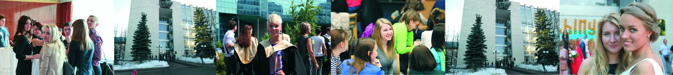
Бизнес-образование России: достижения, вызовы, будущее
Мясоедов Сергей Павлович
Президент Российской ассоциации бизнес образования (РАБО)
доктор соц. наук, профессор
Проректор Академии при Президенте РФ (РАНХиГС)
Директор ИБДА РАНХиГС;
02-05-2022

Slide 2
Бизнес образованию 30 лет
Достижения
30 лет назад в стране не было программ БО, не было МВА
30 лет назад не было бизнес школ (1988 год – две супер БШ при ВАВТе и АНХ. Нас в стране более 100! И 9/10 в РАБО
30 лет назад у нас не было преподавателей бизнес образования, тренеров, коучей, консаучей, трекеров, менторов и т.п.
30 лет назад у нас не было своих книг по менеджменту и проблемных ситуаций
30 лет назад бизнес не понимал зачем управленческое образования. Сейчас - «Россия – страна возможностей»
30 лет назад у нас не было БШ мирового уровня с аккредитациями «3 короны» и высокими позициями в мировых рейтингах.
В 21год: топовые аккредитации имели 19 бизнес школ и 3 школы–в «ФТ»
Санкции и приостановка сотрудничества – необходимость пересмотра стратегии

Slide 3
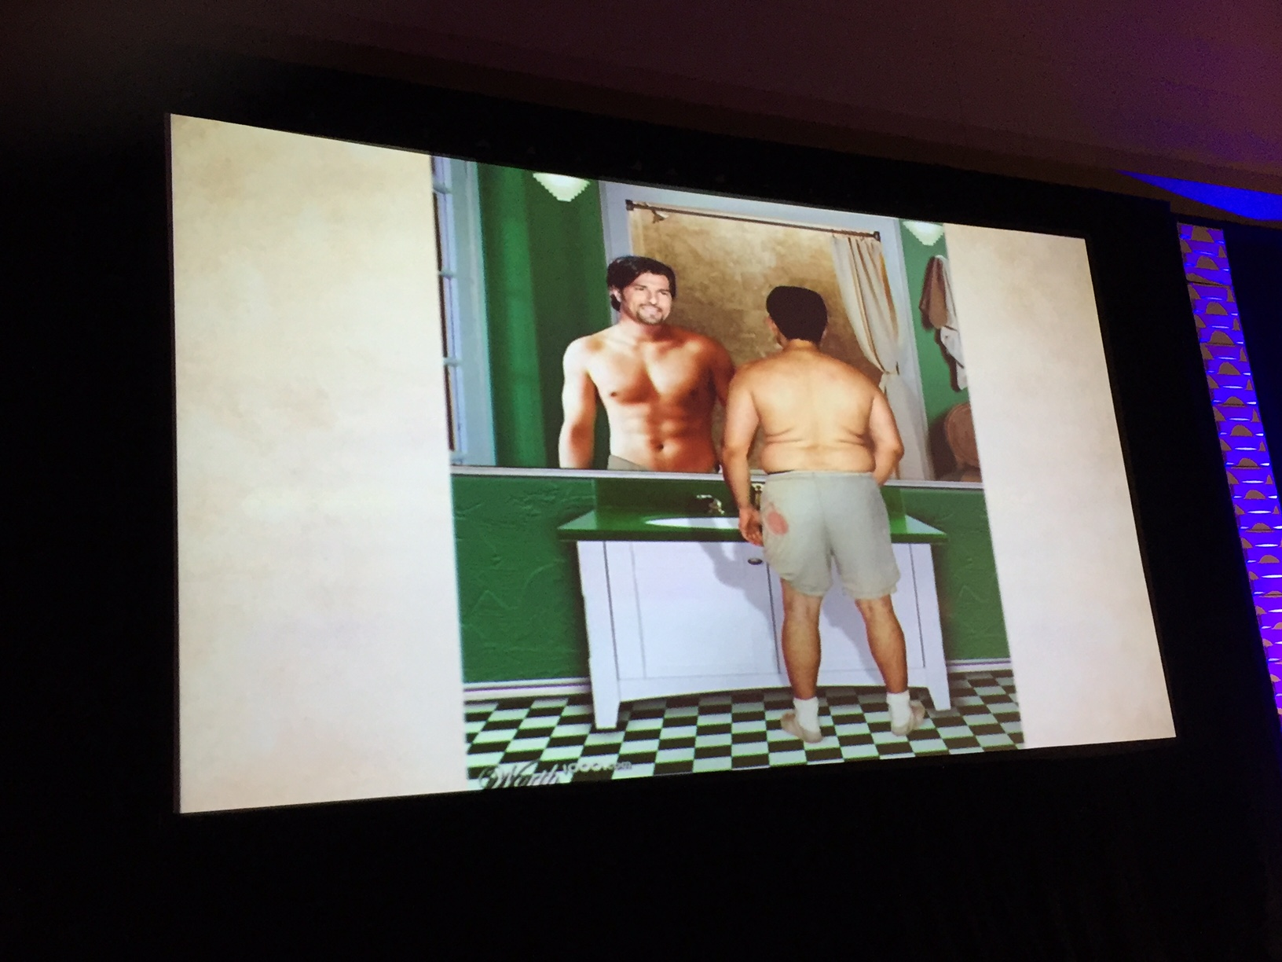
Наше воображение рисует нас лучше, чем мы есть

Slide 4
Ответ на вызовы новой экосистемы
Задача №1: не позволить русофобам «забыть» о наших национальных и международных достижениях. Поддерживать успешные линейные проекты.
Задача №2: не дать нас изолировать. Не помешать созданию альянсов с БизШколами ЕвАзЭс, Африки, Азии и ЛатАмерики
Задача №3: основной акцент для Бизнес школ – ориентация на помощь национальному бизнесу в освоении ниш, которые образуются от уходящих компаний, в выходе на новые зарубежные рынки.
Задача №4: организовать PR российского БО, разработать концепцию Евразийской модели БО, пропагандировать в стране и за рубежом.
Задача №5: Активизировать работу над созданием российской независимой ПАО, ее признанию в странах ЕврАзЭс и «динамичных экономиках мира»
Задача №6: Активизировать сотрудничество между российскими бизнес школами разных регионов. Оказать максимальную поддержку в развитии бизнес образования ДНР и ЛНР
ЗАДАЧА №7: развеивать экспорт российского БО, максимально используя возможности цифровизации (от олайн до перевода)

Slide 5
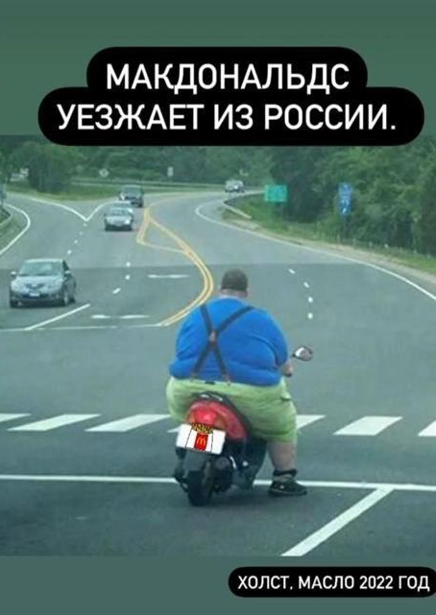

Slide 6
Спасибо за внимание!

